Slide 1


ĐẠO ĐỨC

Slide 2


Khởi động

Slide 3
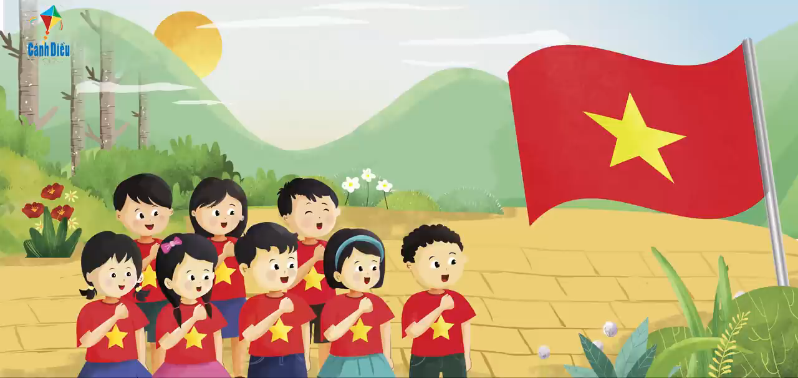
Nghe/hát bài "Lá cờ Việt Nam”

Slide 4


Nghe/hát bài "Lá cờ Việt Nam”
(sáng tác Lý Trọng - Đỗ Mạnh Thường)
Theo em, bài hát nói về điều gì?
Bài hát "Lá cờ Việt Nam" khắc họa rõ nét hình ảnh lá cờ tổ quốc, giúp chúng ta hiểu được để có được lá cờ Việt Nam như ngày hôm nay dân tộc đã phải trải qua những năm tháng đấu tranh quyết liệt, khó khăn.
Cảm xúc của em khi nghe/hát bài hát đó?
xúc động, tự hào, trang trọng

Slide 5


Khám phá

Slide 6

1. Tìm hiểu Quốc hiệu, Quốc kì, Quốc ca Việt Nam
Đọc đoạn hội thoại và trả lời câu hỏi:
Thấy Nam đi học về, bố âu yếm hỏi:
- Con trai, kể cho bố nghe, hôm nay ở trường có gì vui không?
Nam cười rạng rỡ, khoe:
- Con được học về Quốc hiệu, Quốc kì Việt Nam. Thầy giáo khen con tích cực phát biểu và trả lời đúng, bố ạ!
- Giỏi lắm! Con nói lại bố nghe. Quốc hiệu, Quốc kì nước ta là gì?
- Quốc hiệu của nước ta là Cộng hòa xã hội chủ nghĩa Việt Nam; Quốc kì của nước ta là lá cờ đỏ có ngôi sao vàng năm cánh ở giữa, bố ạ!
Nam hào hứng khoe tiếp:
- Con được học hát Quốc ca Việt Nam. Quốc ca Việt Nam là bài “Tiến quân ca” do nhạc sĩ Văn Cao sáng tác. Thầy khen con thuộc lời, hát to, rõ ràng, diễn cảm, bố ạ!
Nam chợt thắc mắc:
- À bố ơi, vì sao phải nghiêm trang khi chào cờ và hát Quốc ca ạ?
Bố giải thích:
- Nghiêm trang khi chào cờ và hát Quốc ca là thể hiện tình yêu Tổ quốc niềm tự hào dân tộc, con ạ!

Slide 7


1. Tìm hiểu Quốc hiệu, Quốc kì, Quốc ca Việt Nam
- Quốc hiệu của nước ta là gì?
- Quốc hiệu nước ta: Nước Cộng hòa xã hội chủ nghĩa Việt Nam.
- Hãy mô tả Quốc kì Việt Nam
- Quốc kì Việt Nam: lá cờ đỏ có ngôi sao vàng năm cánh ở giữa.
- Nêu tên bài hát và tác giả Quốc ca Việt Nam
- Quốc ca Việt Nam là bài "Tiến quân ca", do nhạc sĩ Văn Cao sáng tác.

Slide 8
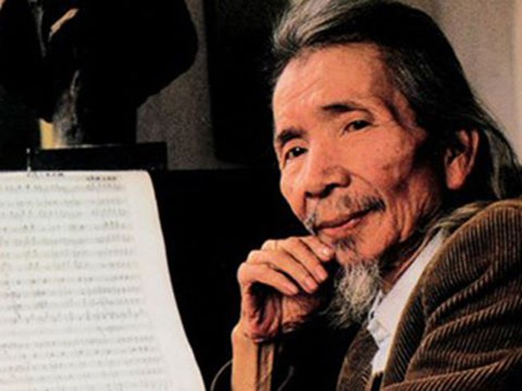
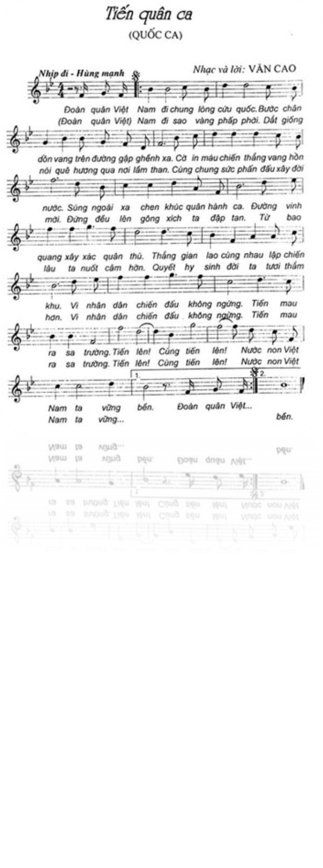

Nhạc sĩ Văn Cao
(1923 – 1995)

Slide 9
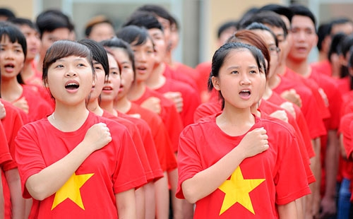
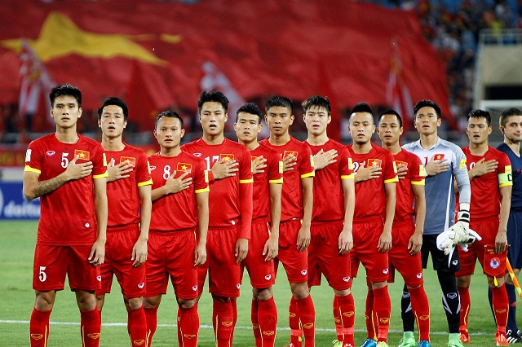
1. Tìm hiểu Quốc hiệu, Quốc kì, Quốc ca Việt Nam
- Vì sao phải nghiêm trang khi chào cờ và hát Quốc ca?
- Nghiêm trang khi chào cờ và hát Quốc ca là thể hiện tình yêu Tổ quốc và niềm tự hào dân tộc.

Slide 10
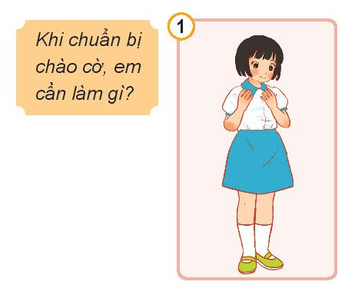
2. Tìm hiểu những việc cần làm khi chào cờ và hát Quốc ca
Quan sát tranh và trả lời câu hỏi:
Khi chuẩn bị chào cờ, em cần chỉnh lại quần áo ngay ngắn, chỉnh tề.

Slide 11
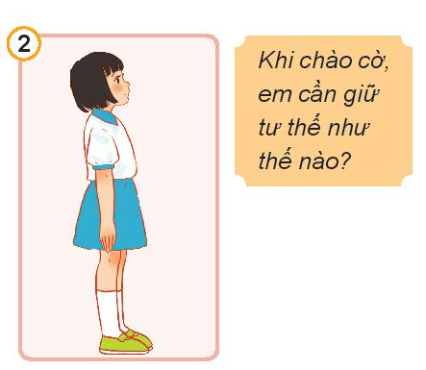
2. Tìm hiểu những việc cần làm khi chào cờ và hát Quốc ca
Quan sát tranh và trả lời câu hỏi:
Khi chào cờ, em cần giữ tư thế nghiêm trang, dáng đứng thảng, mắt nhìn cờ Tổ quốc (có thể đặt tay phải lên ngực trái)

Slide 12
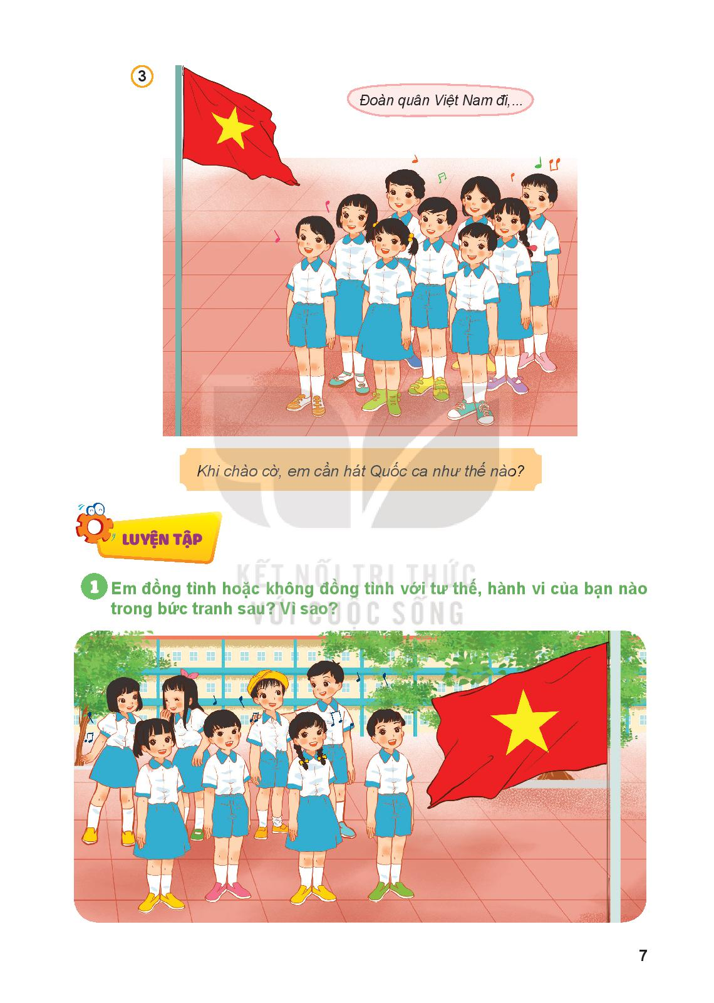
2. Tìm hiểu những việc cần làm khi chào cờ và hát Quốc ca
Quan sát tranh và trả lời câu hỏi:
Khi chào cờ, em cần hát Quốc ca to, trôi chảy, diễn cảm.
Khi chào cờ, em cần hát Quốc ca như thế nào?

Slide 13
Luyện tập

Slide 14

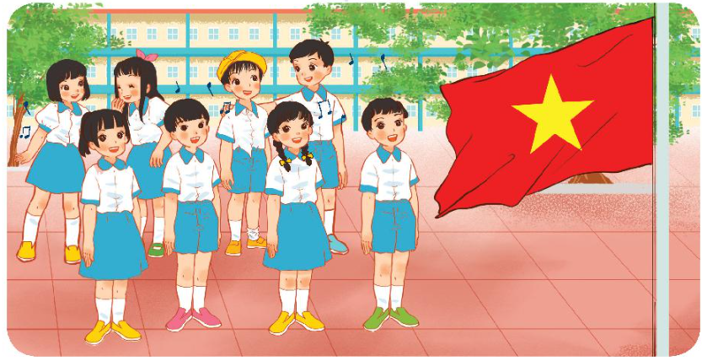
1. Em đồng tình hoặc không đồng tình với tư thế, hành vi của bạn nào trong bức tranh sau? Vì sao?
- Đồng tình với tư thế của 4 bạn đứng đầu vì: các bạn đứng ngay ngắn, nghiêm trang và mắt đang hướng vào lá cờ Tổ quốc thể hiện sự tự hào dân tộc.
- Không đồng tình với tư thế của 4 bạn đứng sau vì: các bạn đứng không ngay ngắn, còn cười đùa, khoác vai nhau khi hát Quốc ca thể hiện thái độ không tôn trọng.

Slide 15
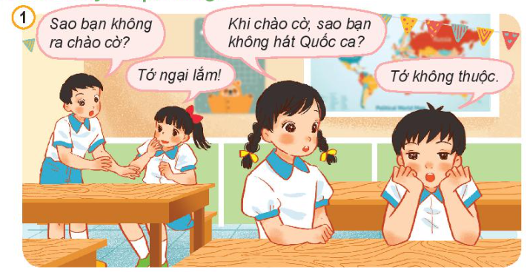
2. Em sẽ khuyên bạn điều gì?
Khuyên bạn nữ nên ra chào cờ, khuyên bạn nam nên tập hát Quốc ca để hát khi chào cờ.

Slide 16
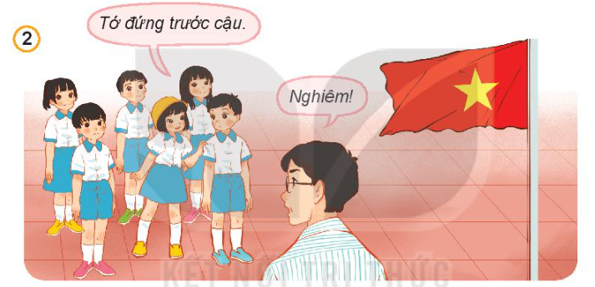
2. Em sẽ khuyên bạn điều gì?
Bạn nên bỏ mũ, không nên tranh giành khi chào cờ.

Slide 17
Vận dụng

Slide 18

1. Hãy chia sẻ những việc em cần thực hiện khi chào cờ và hát Quốc ca.
Những việc em cần thực hiện khi chào cờ và hát Quốc ca là:
- Chỉnh đốn trang phục ngay ngắn, gọn gàng.
- Xếp hàng ngay ngắn, không chen lấn xô đẩy.
- Không cười đùa, cãi nhau trong hàng.

Slide 19
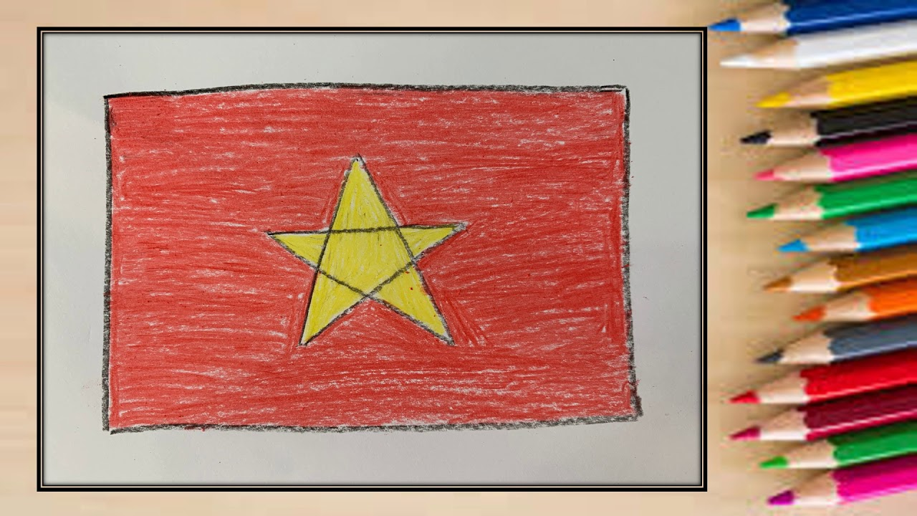
2. Vẽ và tô màu lá cờ Việt Nam.

Slide 20

3. Em cùng các bạn tập chào cờ và hát Quốc ca.
Chúng ta chỉnh đốn lại trang phục, đứng nghiêm trang, ngay ngắn, mắt hướng vào lá cờ Tổ quốc, hát to rõ ràng.

Slide 21



Hẹn gặp lại các em!

